Slide 1
দৃষ্টি আকর্ষণ
সম্মানিত শিক্ষকবৃন্দ, এই পাঠটি কিছুটা জটিল । বোর্ড ফাইনাল ও বিভিন্ন প্রতিযোগিতামূলক পরীক্ষায় প্রায়শই পাঠটি থেকে প্রশ্ন থাকে। পাঠটি ছাত্র/ছাত্রীদের নিকট আকর্ষণীয় ও সহজে আয়ত্বযোগ্য করার জন্য একাধিক গল্প ও নানা কৌশল অবলম্বন করা হয়েছে। পাঠটি কিভাবে শ্রেণিকক্ষে উপস্থাপন করতে হবে তার কিছুটা স্লাইডে এবং বাকিটা নিচে Note আকারে দেয়া আছে । সম্মানিত শিক্ষকবৃন্দ, পাঠটি উপস্থাপনের আগে পাঠ্যপুস্তক সংশ্লিষ্ট পাঠের সাথে মিলিয়ে নিতে অনুরোধ করা হলো ।
পাশাপাশি আপনাদের নিজস্ব চিন্তা-চেতনার দ্বারা পাঠটি উপস্থাপন করলে আরও বেশি ফলপ্রসূ করতে পারবেন বলে আশা করছি ।

Slide 2
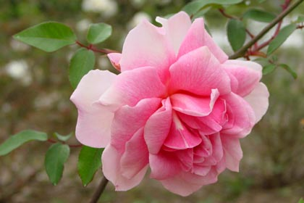

Slide 3
পরিচিতি
জীববিজ্ঞান দ্বিতীয় পত্র
একাদশ / দ্বাদশ শ্রেণি
অষ্টম অধ্যায়।
(সমন্বয় ও নিয়ন্ত্রণ )
সময় -৪৫ মিনিট
সঞ্জয় ভৌমিক
প্রভাষক, প্রাণিবিদ্যা বিভাগ
গৃদকালিন্দিয়া হাজেরা হাসমত
ডিগ্রি কলেজ ।
ফরিদগঞ্জ , চাঁদপুর।

Slide 4
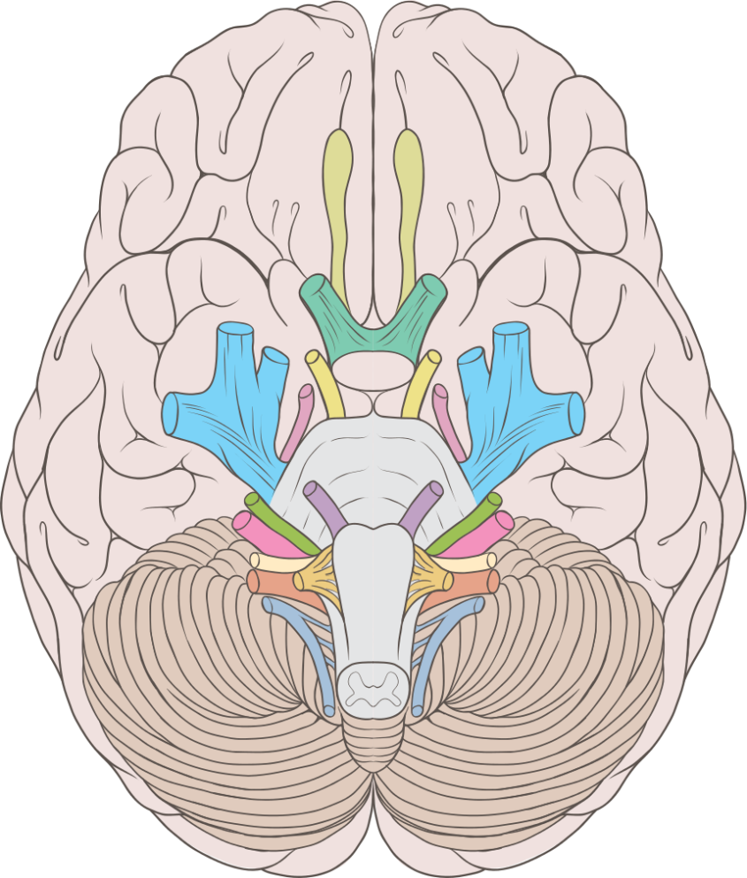
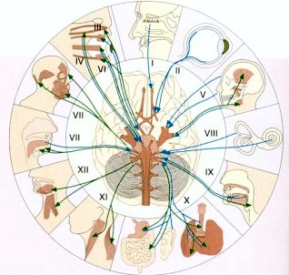
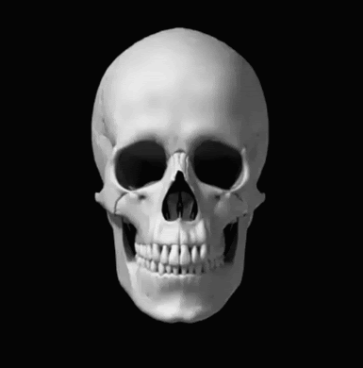
পর্দার ছবিগুলোর প্রথমটি ছিল মানুষের করোটি,
দ্বিতীয়টি মস্তিষ্ক ও তার থেকে উৎপন্ন কিছু জোড়া স্নায়ু। আর সর্বশেষটি হল- করোটির ছিদ্র দিয়ে নির্গত স্নায়ুগুলির গন্তব্য।এবার বলতো- আমাদের আলোচ্য বিষয় কী হতে পারে?
আজকের পাঠ- করোটিক স্নায়ু

Slide 5
শিখনফল
এই পাঠ শেষে শিক্ষার্থীরা ............
১। করোটিক স্নায়ু কী বলতে পারবে।
২। ধারাবাহিক ভাবে করোটিক স্নায়ুগুলির নাম, উৎপত্তিস্থল ও গন্তব্য বর্ণনা করতে পারবে।
৩।করোটিক স্নায়ুগুলির প্রকৃতি ও কাজ ব্যাখ্যা করতে পারবে।

Slide 6
করোটি
করোটি হল একটি অস্থিময় কাঠামো যা মস্তিষ্ককে ধারন করে।
করোটিক স্নায়ু
যে সব স্নায়ু মস্তিষ্কের বিভিন্ন অংশ থেকে জোড়ায় জোড়ায় সৃষ্টি হয়ে করোটিকার ছিদ্র পথে বিভিন্ন অঙ্গে বিস্তৃত হয় তাদের করোটিক স্নায়ু বলে। মানুষে এদের সংখ্যা ১২ জোড়া এবং এদের রোমান হরফ দিয়ে চিহ্নিত করা হয়।

Slide 7
গল্পে গল্পে করোটিক স্নায়ু “পর্ব-১”
অপু তার ধুমপায়ী দাদুর নিত্যসঙ্গী। দাদুর হুক্কা সাজাতে অপুকেই চাই। তাই ,দাদু অপুকে বলছেন-
” ওহে অপু ওঠ, তামাক টিক্কা আন, ফেলে আন জল , ভরে আন হুক্কা।”
এই কথাগুলো থেকেই আমরা ১২ জোড়া করোটিক স্নায়ুর নাম ধারাবাহিক ভাবে পেতে পারি।
Notes:
সংবিধিবদ্ধ সতর্কীকরণ- ধূমপান স্বাস্থ্যের জন্য ক্ষতিকর।

Slide 8
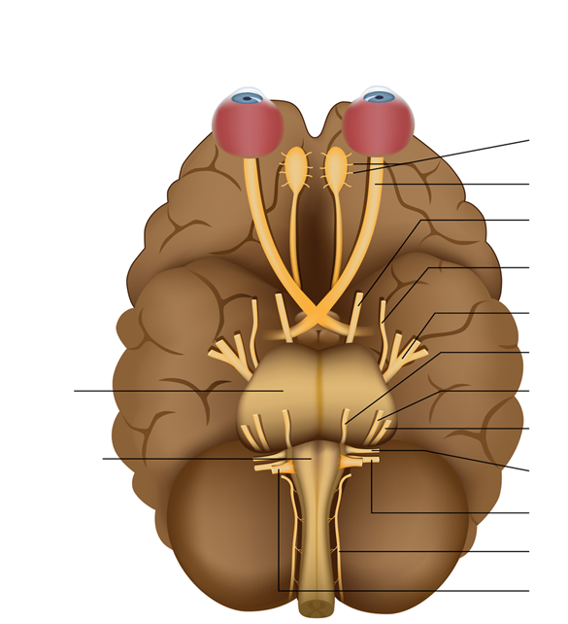
মেডুলা অবলঙ্গটা
পনস
অলফ্যাক্টরি (I)
অপটিক (II)
অকুলোমোটর (III)
ট্রকলিয়ার (IV)
ট্রাইজেমিনাল (V)
অ্যাবডুসেন্স (VI)
ফেসিয়াল (VII)
অডিটরি (VIII)
গ্লসোফ্যারিঞ্জিয়াল (IX)
ভেগাস (X)
স্পাইনাল অ্যাক্সেসরী (XI)
হাইপোগ্লোসাল (XII)
চিত্র- মানুষের করোটিক স্নায়ুসমূহ
Notes:
এখানে শিক্ষক মস্তিষ্কের নানা অংশ থেকে ১২ জোড়া করোটিক স্নায়ুর উৎপত্তি দেখাবেন।

Slide 9
গল্পে গল্পে করোটিক স্নায়ু “পর্ব-২”
১) এক চোর হেঁটে যাওয়ার সময় হঠাৎ বিরিয়ানির গন্ধ নাকে এসে লাগল।
২) দেখল রাস্তার পাশে এক বাড়ির রান্না ঘরের জানালা খোলা ।
৩) চোর খুব সাবধানে জানালার কাছে গিয়ে চোখ ঘুরিয়ে এদিক সেদিক সব দেখল।
৪) তারপর জানালার শিক কেটে রান্নাঘরে ঢুকল।
এবার পাতিলের গরম ঢাকনা তুলতে গিয়ে হাতে লাগল ছ্যাকা।
৫) কোনমতে ছ্যাকা সামলে স্বাভাবিক হতেই বিরিয়ানির গন্ধে মুখ ভরে গেল লালায়।
আর,গরম ধোঁয়া চোখে লেগে বের হল অশ্রু।
৬) হায়রে কপাল, বিরিয়ানি খেতে গিয়ে শুধুই বাধা।সানসেড দিয়ে ধুপ করে লাফিয়ে পড়ল এক বিড়াল।
শব্দ শুনে ভড়কে গেল চোর।
৭) অবশেষে চামচ দিয়ে বিরিয়ানি নিল মুখে। আহ্! কি স্বাদ !
8) খেতে খেতে বুঝতে পারল আর খেলে হয়ত পেটটা ফেটেই যাবে।
৯) খাওয়া শেষে চোর কাঁধটা একটু ঝাঁকিয়ে নিল। মনে মনে ভাবল বেশ হয়েছে।
১০) সবশেষে জিহ্বা দিয়ে ঠোঁট চেটে চোর শিষ দিতে দিতে চলে গেল।
Notes:
গল্পের লাল চিহ্নিত স্থান গুরুত্বপূর্ণ কারণ এগুলি মনে রাখলে পরে স্নায়ুর উৎপত্তি , বিস্তার ও কাজ মনে রাখা সহজ হবে। পাঠের শুরুতেই ছাত্রছাত্রীদের ১৩টি সারি এবং ৬টি কলাম আঁকতে বলবেন যার শিরোনামের পর ৬,৭ ও ১০নং সারি সবচেয়ে চওড়া। এরপর উল্লেখিত সারিগুলির ২ ও ৪নং কলামকে যথাক্রমে ৩,২ ও ৪ ভাগে ভাগ করতে বলবেন। নমুনা ছকটি হাইড করা আছে।

Slide 10
ক্রমিক | কার্যকর স্নায়ু |  | উৎপত্তি | বিস্তার | প্রকৃতি | কাজ
১
২
৩
৪
৫
৬
৭
৮
৯
১০
১১
১২

Slide 11
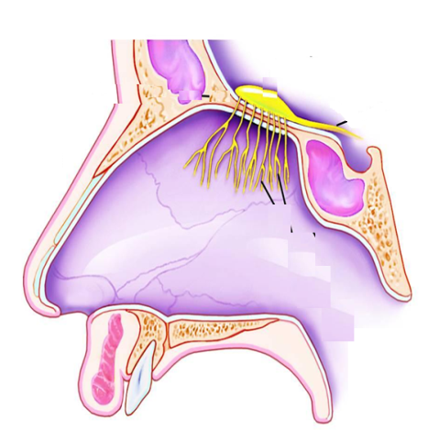
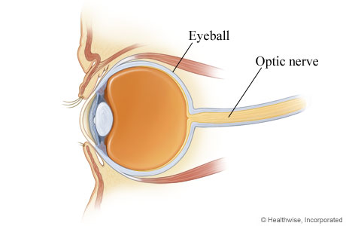
গল্পের ঘটনা | কার্যকর স্নায়ু | উৎপত্তি | বিস্তার | প্রকৃতি | কাজ | চিত্র
১) এক চোর রাস্তা দিয়ে হেঁটে যাওয়ার সময় হঠাৎ বিরিয়ানির গন্ধ নাকে এসে লাগল। | i) অলফ্যক্টরী | অগ্র মস্তিষ্কের অঙ্কীয়দেশ | নাসিকার মিউকাস ঝিল্লি | সেনসরী | ঘ্রাণ অনুভূতি মস্তিষ্কে প্রেরণ।
২) দেখল পাশেই এক বাড়ির রান্না ঘরের জানালা খোলা । | ii) অপটিক | অগ্র মস্তিষ্কের অঙ্কীয়দেশ | চোখের রেটিনা | সেনসরী | দর্শন অনুভূতি মস্তিষ্কে প্রেরণ।
৩) চোর খুব সাবধানে জানালার কাছে গিয়ে চোখ ঘুরিয়ে এদিক সেদিক সব দেখল। | ৩টি স্নায়ু – iii)অকুলোমোটর iv) ট্রক্লিয়ার vi)আবডুসেন্স | মধ্য মস্তিষ্কের অঙ্কীয়দেশ মধ্য মস্তিষ্কের পৃষ্ঠপাশ্বদেশ মেডুলা অব লঙ্গাটার অঙ্কীয়দেশ | অক্ষি গোলকের পেশি উর্ধব নেত্রপল্লব উত্তোলনকারী পেশি পিউপিল সংকোচনকারী পেশি | মোটর | অক্ষিগোলকের সঞ্চালন।
Notes:
ছাত্র/ছাত্রীরা ক্লাসে গল্পের ঘটনা কলামটি আঁকবেনা। এটা শুধু মনে রাখা ঘটনা মিলানোর জন্য। লাল তীর অঙ্গ থেকে উদ্দীপনা মস্তিষ্কে নিয়ে আসে তাই সেনসরী, নীল তীর মস্তিষ্ক থেকে উদ্দীপনা অঙ্গে নিয়ে যায় তাই,মোটর। উভয় রঙ হচ্ছে মিশ্র প্রকৃতি।

Slide 12
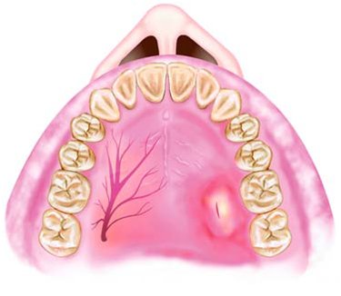
গল্পের ঘটনা | কার্যকর স্নায়ু | উৎপত্তি | বিস্তার | প্রকৃতি | কাজ | চিত্র
৪)তারপর জানালার শিক কেটে রান্নাঘরে ঢুকল। এবার পাতিলের গরম ঢাকনা তুলতে গিয়ে হাতে লাগল ছ্যাকা। | v) ট্রাইজেমিনাল ক)অপথ্যালমিক খ)ম্যাক্সিলারী গ) ম্যান্ডিবুলার | মেডুলা অব লঙ্গাটার অগ্রপার্শ্ব দেশ | ক) অক্ষিপল্লব খ) উর্ধ ও নিম্ন চোয়াল গ) মুখ বিবরের অঙ্কীয় দেশের পেশি | মিশ্র | সংশ্লিষ্ট অঙ্গগুলির সঞ্চালনে সহায়তা এবং তাপ,চাপ,স্পর্শ ইত্যাদি অনুভূতি গ্রহণ।
৫) কোনমতে ছ্যাকা সামলে স্বাভাবিক হতেই বিরিয়ানির গন্ধে মুখ ভরে গেল লালায় ।আর,গরম ধোঁয়া চোখে লেগে বের হল অশ্রু । | vii) ফেসিয়াল ক) প্যালাটাইন খ)হায়োম্যান্ডিবুলার | মেডুলাঅব লঙ্গাটার পার্শ্বদেশ | মুখ বিবরের ছাদ মুখবিবর ও নিম্নচোয়াল | মিশ্র | মুখ বিবরের সঞ্চালন, লালা ক্ষরণ,অশ্রুক্ষরণ ইত্যাদি এবং আস্বাদন ও ত্বকের অনুভূতিতে সহায়তা।
Notes:
স্নায়ুর উৎপত্তিস্থল মনে রাখার সহজ উপায় ১+২=অগ্রমস্তিষ্ক,৩+৪=মধ্যমস্তিষ্ক,৫থেকে ১২ পশ্চাৎ মস্তিষ্কের মেডুলাঅবলঙ্গাটা ।

Slide 13
গল্পের ঘটনা | কার্যকর স্নায়ু | উৎপত্তি | বিস্তার | প্রকৃতি | কাজ | চিত্র
৬)হায়রে কপাল, বিরিয়ানি খেতে গিয়ে শুধুই বাধা।সানসেড দিয়ে ধুপ করে লাফিয়ে পড়ল এক বিড়াল। শব্দ শুনে ভড়কে গেল চোর। | viii) অডিটরী | মেডুলাঅব লঙ্গাটার পার্শ্বদেশ | অন্তঃকর্ণ | সেনসরী | ৬) শ্রবন ও ভারসাম্য রক্ষা।
৭) অবশেষে চামচ দিয়ে বিরিয়ানি নিল মুখে। আহ্! কি স্বাদ ! | ix)গ্লসোফেরিঞ্জিয়াল | মেডুলাঅব লঙ্গাটার পার্শ্বদেশ | জিহ্বা ও গলবিলের মিউকাস পর্দা | মিশ্র | ৭)স্বাদ গ্রহণ ওজিহ্বার সঞ্চালন।
Notes:
প্রকৃতি মনে রাখার সহজ উপায়-”কুদ্দুস” ১১,১২ বছর যাবত ৩৪৬টি ম্যাচ খেলে মোট ১২৮টি সেঞ্চুরী করেন। এখানে,১১,১২ ও ৩,৪,৬ নং স্নায়ুর প্রকৃতি হচ্ছে মোটর। আর- ১,২,৮নং স্নায়ু হচ্ছে সেনসরী। তাহলে,বাকীগুলি অর্থাৎ -৫,৭,৯,১০ নং মিশ্র।

Slide 14
গল্পের ঘটনা | কার্যকর স্নায়ু | উৎপত্তি | বিস্তার | প্রকৃতি | কাজ | চিত্র
8) খেতে খেতে বুঝতে পারল আর খেলে হয়ত পেটটা ফেটেই যাবে। | x)ভ্যাগাস ক) কার্ডিয়াক খ) পালমোনারী গ) গ্যাষ্ট্রিক ঘ)ল্যারিঞ্জিয়াল *কে পা গ ল | মেডুলাঅব লঙ্গাটার পার্শ্বদেশ | হৃদপিণ্ড ফুসফুস পাকস্থলী স্বরযন্ত্র | মিশ্র | 8) হৃদপিণ্ড ,ফুসফুস, পাকস্থলী ও স্বরনালির সঞ্চালন এবং অনুভূতি গ্রহণ।
৯) খাওয়া শেষে চোর কাঁধটা একটু ঝাঁকিয়ে নিল। মনে মনে ভাবল বেশ হয়েছে। | xi)স্পাইনাল এক্সেসরী | মেডুলাঅব লঙ্গাটার পার্শ্বদেশ | গলবিল,স্বরযন্ত্র , গ্রীবা, কাঁধ | মোটর | ৯)মাথা ও কাঁধের সঞ্চালন।
Notes:
ভ্যাগাস স্নায়ুর ৪টি শাখা মনে রাখার উপায়-”কেপাগল”। কে (কার্ডিয়াক) পা (পালমোনারী) গ (গ্যাষ্ট্রিক ) ল (ল্যারিঞ্জ্যাল) । এগুলির নাম শুনলেই বিস্তার বলা যায়।

Slide 15
গল্পের ঘটনা | কার্যকর স্নায়ু | উৎপত্তি | বিস্তার | প্রকৃতি | কাজ | চিত্র
১০) সবশেষে জিহ্বা দিয়ে ঠোঁট চেটে চোর শিষ দিতে দিতে চলে গেল। | xii) হাইপোগ্লসাল | মেডুলাঅব লঙ্গাটার অঙ্কীয়দেশ | জিহ্বা ও গ্রীবা | মোটর | ১০) জিহ্বার সঞ্চালন

Slide 16
দলীয় কাজ
ক-দল – একটি ছকের মাধ্যমে i, v, ix ও xi নং করোটিক স্নায়ুর নাম ,বিস্তার ও কাজ লিখ।
খ দল - একটি ছকের মাধ্যমে ii, vi, viii ও xii করোটিক স্নায়ুর নাম, বিস্তার ও কাজ লিখ।

Slide 17
মূল্যায়ন
ক। সবচেয়ে দীর্ঘ করোটিক স্নায়ু কোনটি ?
খ। ভেগাস স্নায়ুকে মিশ্র প্রকৃতির স্নায়ু বলা হয় কেন?
গ। দর্শনে iii নং করোটিক স্নায়ুর ভুমিকা ব্যাখ্যা কর।
ঘ। মানুষের বিভিন্ন জৈবিক কার্যক্রমে v ও x নং করোটিক স্নায়ুর ভুমিকা বিশ্লেষণ কর।

Slide 18
বাড়ির কাজ
আগামী ক্লাশে বাড়ি থেকে এঁকে আনবে-
চিত্রের মাধ্যমে করোটিক স্নায়ুসমূহের উৎপত্তি ও বিস্তার দেখাও ।

Slide 19
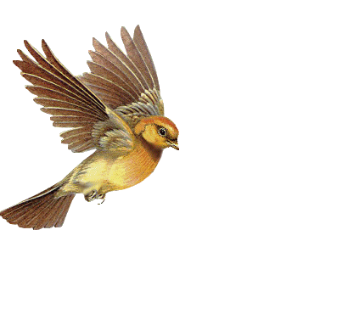
ধন্যবাদ

